Slide 1
品番設計支援(デジタル家系図)状況
2025/1/16 本部長報告
電技改革支援部 DX企画G 横山(一)

Slide 2
報告内容
直近のプロジェクトの活動状況
25年度EDC範囲の活動検討状況
25年度VD(MS)統括範囲の活動検討状況

Slide 3
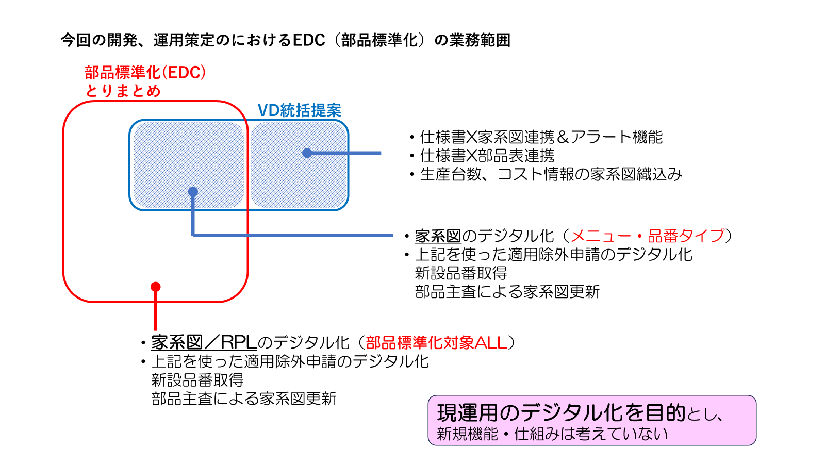
前回報告のリマインド
25年度以降、デジカケにおける部品標準化(EDC)範囲は各部起案とする(DIT孝久S判断)
VD統括範囲については、従来通りOMUSVI決済枠で執行するかは要判断

Slide 4
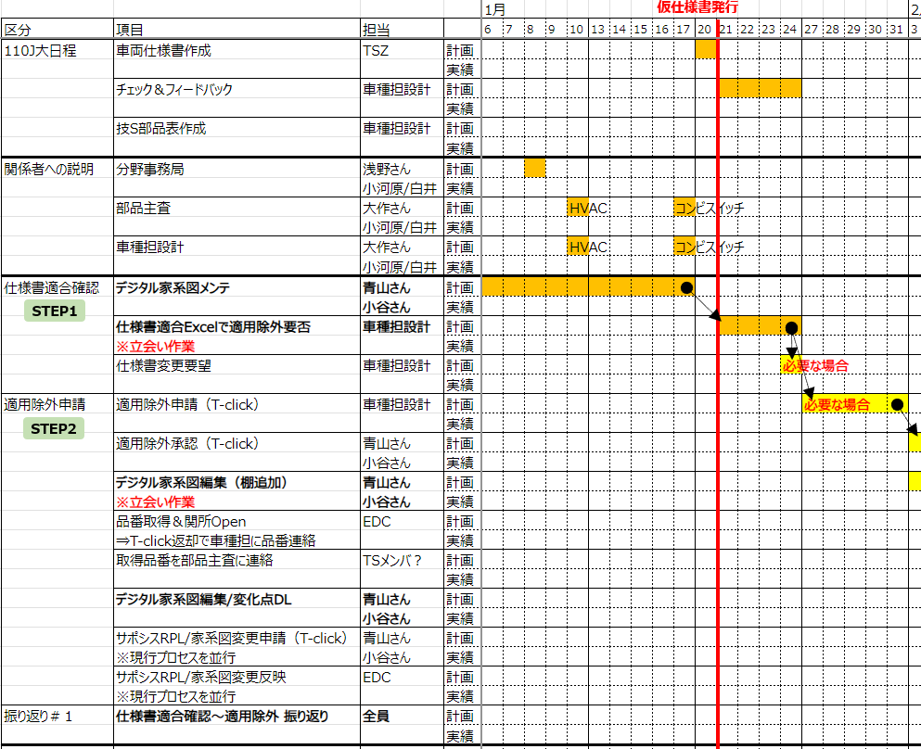
4Qのプロジェクトの活動状況
VD統括範囲はオンライントライ推進中
車種担設計も交えた業務上でのトライを計画
これまでデジカケ利用をしてきたのは部品主査のみ
主に、従来 車両仕様書を読み替えしていた部分の効果やシステムの使い勝手を検証
1/20: 仮車両仕様書発行
3/3: 正式車両仕様書発行
EDC、分野事務局（電技・ボデー）の 了承も取得
トライまでに必要な機能実装と各種調整・準備を実施中

Slide 5
25年度EDC範囲の活動検討状況
部品表活用IT部と設計管理IT部にて体制検討中
もともと部品標準化を担ってきたシステム(サポシス、新SMS)も交え対応を協議
両部にてEDCの要望を持ち帰り、体制など検討中
EDCは若干、デジカケありきの論調だったため、部品標準化として何がやりたいかを精査
EDCは成り行きで舵を握ったにすぎず、起案の本気度は高くない様子が伺える
主体となり検討中
部品表活用IT部
設計管理IT部
電技改革支援部
部品標準化 サポートシステム
新SMS
デジタル家系図

Slide 6
25年度VD(MS)統括範囲の活動検討状況
MS統括 和田Sへ今後の進め方を相談 OMUSVI活動における車両仕様と部品表をつなぐ役割として OMSUVI本体との分担・連携をしていく必要あり
MS統括-和田S(OMUSVIリーダー)が、デジカケをOMUSVI活動と認知すれば OMUSVI予算で執行可能（DIT金谷GM）
1/13: 和田Sへ相談、デジカケの今後について具体的な考えを示された
OMUSVIの全体像が見える前から、足元改善として進めてきたものがOMUSVIとつながる時
OMUSVI（特に判定マト・標準マト）との分担・連携に専念してほしい（次ページで補足）
対象品目を増やす
部品主査への嬉しさを提供しながら、OMUSVI(判定マト)への巻き込みを期待
部品主査にはOMSUVI的思想で部品シナリオの整理・考え方見直しを進めてほしい
現在デジカケ上で実現している、MAVIS車両仕様での引当ては部品主査の負荷的に厳しい

Slide 7
OMUSVI（特に判定マト・標準マト）との分担・連携
部品主査には判定マトと家系図の2重メンテしなくていいように
判定マト
車両仕様の組み合わせを 制約・補完することが目的
OMUSVIに実装済
部品主査がメンテしZが活用
P/F | 仕向け | ハンドル | LHD |  | RHD
 |  | P4B | オート2席 | オート4席 | オート2席 | オート4席
K | 日本 |  | × | ×
 | 北米 |  |  |  | × | ×
 | 中国 |  | × |  | × | ×
白抜き細目から選択
細目選択不可
一意に決まるので 自動セット
デジカケ
車両仕様の組み合わせと標準部品を紐づけ
設計の読替え作業削減が目的
部品主査がメンテし設計が活用
品番 | 仕向け | P/F | ハンドル | P4B
A | 北米 | K | LHD | オート2席
B | 北米/中国 | K | LHD | オート4席
C | 日本 | K | RHD | オート2席
D | 日本 | K | RHD | オート4席
標準マト
(想像)
車両仕様の組み合わせと 部品表マト（標準）を紐づけ
本格検討はこれから
設計がメンテ？
バリ | バリ名称 | 仕向け | P/F | ハンドル | P4B
01 | JP_AUTO_2 | 日本 | K | RHD | オート2席
02 | JP_AUTO_4 | 日本 | K | RHD | オート4席
03 | US_AUTO_2 | 北米 | K | LHD | オート2席
04 | US_AUTO_4 | 北米 | K | LHD | オート4席
05 | CN_AUTO_2 | 中国 | K | LHD | オート4席

Slide 8
今後の動き
VD(MS)統括の小河原SK, 白井SKと連携して今後のデジカケの構想具体化
スコープ整理、および部品標準化との運用・システム的な界面明確化が必要
MAVIS車両仕様との連携の扱い
部品主査の負担を考えると共通言語(OMUSVI)に寄せた方が良さそう
和田S「MAVIS車両仕様での引当ては部品主査の負荷的に厳しい」
部品標準化はOMUSVIの車両開発プロセスには対応していないため、切り分けが必要
OMUSVI、判定マト・標準マトの情報収集
OMUSVIの進捗、計画
標準マトについてはMS統括-三田SKに共有いただく予定
判定マトはデジカケの小河原SKが担当している
ロジック設計しているDIT-斎藤PPとも連携予定

Slide 9
課題
OMSUVIとの連携ではこれまでよりリジッドな設計が必要だが 既存メンバーではケイパビリティ不足の懸念
デジカケのディスカバリー（要件整理）部隊はユーザーやその業務の流れの理解・分析に 重きを置いたメンバー構成
一方、OMUSVIの車両仕様や判定マト・標準マトとの連携には、よりSE的素養が求められる
髙綱GMにてOMSUVIの知見のあるベンダーとの調整を進めていただいている
EDC分の開発も並行する場合、現状リソースでは対応が難しい
そもそもEDCが起案できるか、起案してもすぐに開発となるか、不透明ではあるが
既存資産（デジカケ）を活用するため、開発の主体はデジカケ側になる想定

Slide 10
以上となります

